Slide 1
半導體入門・單元 7
晶片怎麼做：流程總覽
一片晶圓要在廠裡走幾百道步驟、好幾個月。先看整張地圖，後面幾個單元再一區一區細看。
半導體入門：跟著晶片的一生
課堂與非營利可以免費使用，請註明 fab24hr；不能販售，也不能改成自己的作品。
fab24hr.com/learn/process-flow/
fab24hr
Notes:
一片晶圓要在廠裡走幾百道步驟、好幾個月。先看整張地圖，後面幾個單元再一區一區細看。

Slide 2
半導體入門・單元 7
學到什麼
1 說得出一顆晶片從設計、光罩、晶圓廠、測試到封裝的大致順序。
2 知道晶圓廠的七個製程區：清洗、爐管、薄膜、黃光、蝕刻、CMP、植入，各在做什麼。
3 理解晶片是一層一層疊出來的：長一層材料、印上圖案、刻掉不要的，再重複很多次。
fab24hr.com/learn/process-flow/
fab24hr

Slide 3
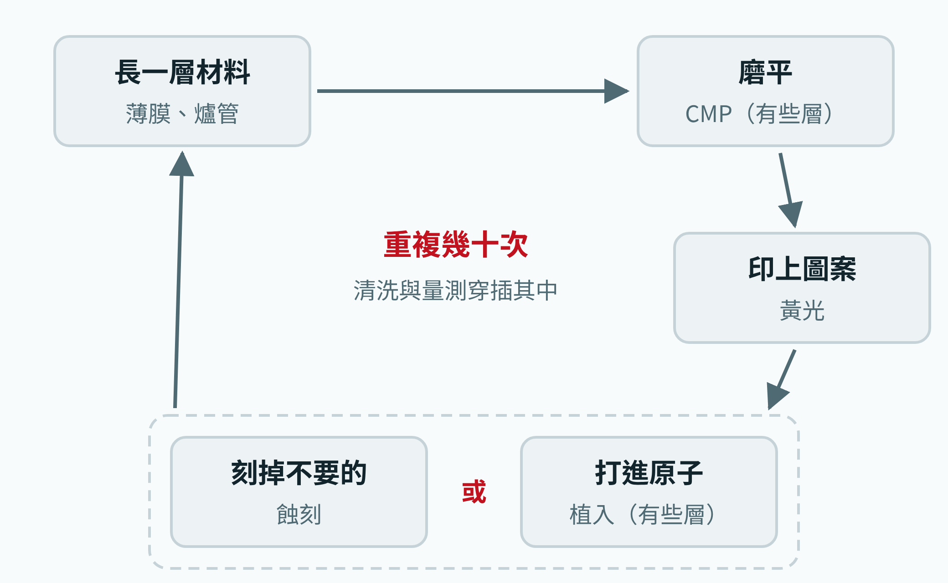
半導體入門・單元 7
每一層大致走一圈：印好圖案，接著蝕刻或植入；不是每一層都要植入或磨平。印完先量，刻完或打完把光阻去掉，清洗與量測穿插在每一步之間。
fab24hr.com/learn/process-flow/
fab24hr
Notes:
晶片一層一層做出來：長一層材料、有些層先磨平、印上圖案、刻掉不要的或打進原子，再重複幾十次；清洗與量測穿插在步驟之間。

Slide 4
半導體入門・單元 7 · 一步一步 1/2
一步一步
1 一層一層疊：先在矽裡做電晶體，再往上疊金屬導線。
為什麼：晶片像大樓：底下的電晶體是開關，上面的導線把開關接起來；電晶體和導線之間，靠又小又深、填滿金屬的洞上下接通，這種洞叫接觸窗。
不這樣會怎樣：開關沒有導線接起來，就各自獨立，組不成會算的電路；洞沒刻到底或沒填滿，上下就接不通。
2 每一層走一輪：長膜、需要的話磨平、印圖案、先量（不對就重工）、蝕刻或植入、去光阻、清洗，再抽幾片量。
為什麼：先有材料才能刻；光阻蓋住要留的地方，只刻掉或打進沒蓋住的地方。
不這樣會怎樣：表面沒磨平就高低不平，下一層的圖案印不清楚，也對不準。
3 同樣的循環重複幾十次、幾百道步驟，每一步都要做穩。
為什麼：複雜的晶片要幾十層，每一層都要回到黃光區印一次自己的圖案。
不這樣會怎樣：每一步只差一點點，幾百步乘起來，最後的良率（做出來的晶片裡好的佔幾成）就差很多。
fab24hr.com/learn/process-flow/
fab24hr

Slide 5
半導體入門・單元 7 · 一步一步 2/2
一步一步
4 同一種工作的機台放在同一區（本課照遊戲分成七區，真實的分法每座廠不太一樣），晶圓在各區之間來回走。
為什麼：做同一件事的機台放在一起，條件比較好管，人也比較好分工。
不這樣會怎樣：同一種機台散在各處，條件難對齊，人也難分工；何況每做一層都要回到同一種機台，路線本來就不是一條直線。
5 投片（放上生產線）那天就要把量排好：一批從投片走到做完，要好幾週到幾個月。
為什麼：步驟有幾百道，而且大部分的時間不是在加工，是在機台前面排隊。
不這樣會怎樣：中途想追加，除非事先留了做到一半的晶圓等著，追加的也得從第一站重新走，又是好幾週到幾個月。
fab24hr.com/learn/process-flow/
fab24hr

Slide 6
半導體入門・單元 7 · 重點講解 1/4
先有設計和光罩，晶圓廠才開工
晶圓廠是照著圖做的。工程師先在電腦上設計電路，模擬、檢查很多遍，確定了就把設計圖交出去，這叫下線。設計圖接著做成一套光罩，每一層圖案至少一片，像印電路用的底片。晶圓和光罩都到了晶圓廠，一批晶圓放上生產線，叫投片，接下來要走幾百道步驟、好幾週到幾個月。
fab24hr.com/learn/process-flow/
fab24hr

Slide 7
半導體入門・單元 7 · 重點講解 2/4
七個製程區，各做一件事
同一種工作的機台放在一起，就是一個區。清洗把看不見的髒東西洗掉；爐管把上百片送進高溫的長管子，長出不導電的氧化層，或加熱讓打進去的原子就位（退火）；薄膜鋪上一層新材料；黃光塗上怕光的光阻，隔著光罩照光，印上圖案；蝕刻照著圖案刻掉不要的部分；CMP（化學機械研磨）把表面磨平；植入把硼、磷這類原子打進矽裡，決定哪裡導電。
fab24hr.com/learn/process-flow/
fab24hr

Slide 8
半導體入門・單元 7 · 重點講解 3/4
晶片像大樓，一層一層蓋
晶片最底下是做在矽裡的電晶體，上面一層一層疊著很細的金屬導線，把開關接起來。每一層形狀都不一樣，所以每層都要走一輪：長一層材料，需要的話磨平，用黃光印上這一層的圖案，照著蝕刻或植入，洗乾淨，再做下一層。複雜的晶片要印幾十層圖案（金屬導線十幾層，每層之間的通孔、底下電晶體那幾層也各要印，最細的還分兩、三次印），一片晶圓會回到黃光區幾十次，加起來就是幾百道步驟，最複雜的可以到上千道。
fab24hr.com/learn/process-flow/
fab24hr

Slide 9
半導體入門・單元 7 · 重點講解 4/4
做完還要測、切、包，再測一次
在晶圓上做出電路，電晶體和上面的導線都在這一段，業界常叫「前段」；做完的晶圓送到封裝測試廠，測、切、包這一段叫「後段」。晶圓廠裡的工程師有時也用前段、後段，指做電晶體和做導線的兩半，要看上下文。晶圓做完，先用很細的針碰每一顆晶片的接點、通電測一遍，叫針測，有的在晶圓廠、有的在封測廠或專門的測試廠做；壞的先挑出來，就不用花錢去包它。接著把晶圓切成一顆一顆，裝進外殼，保護又薄又脆的晶片、把接點接到外面；包好再測一次：封裝也可能把晶片弄壞，有些項目也要包好才測得完整，好的才出貨。
fab24hr.com/learn/process-flow/
fab24hr

Slide 10
半導體入門・單元 7
常見誤解
常聽到：晶圓在廠裡的那幾個月，都是在機台裡加工。
其實：從投片到晶圓做完，大部分的時間不是在加工，而是在機台前面排隊，等著輪到它。機台很貴，晶圓又要走這麼久，所以晶圓廠一天 24 小時不停，人輪班顧著。
常聽到：晶圓廠做出來的，就是一顆一顆能用的晶片。
其實：晶圓廠交出來的是一整片一整片的晶圓，上面的晶片還連在一起，也還沒一顆一顆測過。要到封裝測試廠測過、切開、包好，才變成裝得進產品的零件。
fab24hr.com/learn/process-flow/
fab24hr

Slide 11
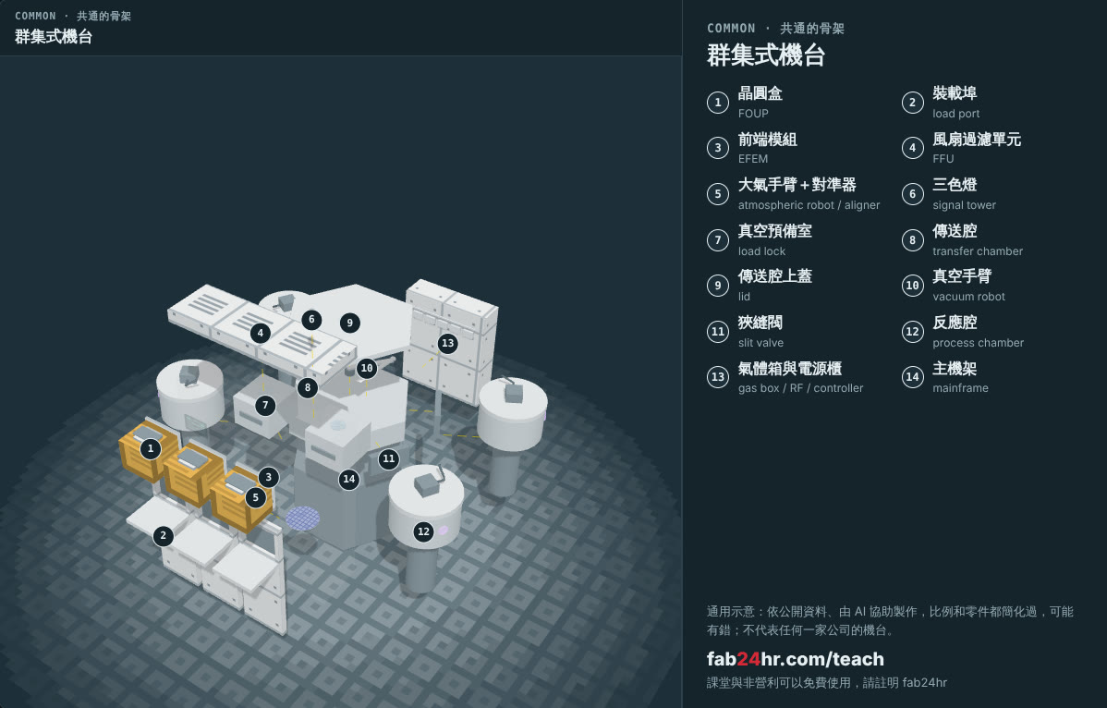
半導體入門・單元 7 · 看：拆開來看的機台
fab24hr.com/learn/process-flow/
fab24hr
Notes:
群集式機台：https://fab24hr.com/?tool=cluster

Slide 12

半導體入門・單元 7
玩
從第 2 章「一站一站」開始：七個製程區，每一區親手做一步
用手機掃，從這裡開始玩
fab24hr.com/?story=2&utm_source=slides
fab24hr.com/learn/process-flow/
fab24hr

Slide 13
半導體入門・單元 7
想一想
1 晶片為什麼要一層一層重複「長膜、印圖、蝕刻」，而不是一次做完？試著用蓋房子或其他生活裡的例子解釋。
2 一片晶圓要走好幾個月。在這麼長的流程裡，你覺得最大的風險在哪裡？要怎麼及早發現？
fab24hr.com/learn/process-flow/
fab24hr

Slide 14
半導體入門・單元 7
必讀
晶片是怎麼做出來的？半導體製程流程一次看懂
fab24hr.com/blog/how-chips-are-made/
晶圓廠七個製程區各在做什麼？
fab24hr.com/blog/fab-process-areas/
延伸
投片是什麼？一批晶圓從哪一天開始算
fab 是什麼？半導體說的 fab、「進 fab」是什麼意思？
Recipe 是什麼？晶圓廠機台的「配方」
fab24hr.com/learn/process-flow/
fab24hr

Slide 15
半導體入門・單元 7
半導體入門：跟著晶片的一生
https://fab24hr.com/learn/process-flow/
內容整理自公開的教科書、產業標準、大學課程講義與論文；遊戲裡的公司、人物、機台編號和數字是虛構的。
課堂與非營利可以免費使用，請註明 fab24hr；不能販售，也不能改成自己的作品。
通用示意：依公開資料、由 AI 協助製作，可能有錯；不代表任何一家公司的機台
fab24hr.com/learn/process-flow/
fab24hr

